Slide 1
Applying UML and Patterns
An Introduction to
Object-oriented Analysis
and Design
and Iterative Development
Part I - Introduction

Slide 2
Chapters
Object oriented analysis and design
Iterative, evolutionary, and agile
Case study
Text book, page 3-44
Notes:
以项目实践为主的课程。在一个软件工程项目中，
1）如何组织？2）安排哪些活动？3）写那些文档？（可以画一个简单甘特图，描述项目组织的活动、资源、时间、里程碑、依赖等活动。）
教材推荐的方法是：迭代，进化，和敏捷。所以你需要深刻理解这三个词汇。
首选，你需要回顾软件工程的基本概念

Slide 3
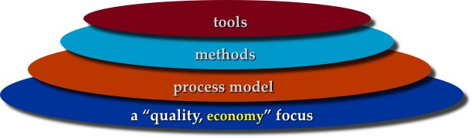
★★★
回顾：软件工程
软件工程定义
  IEEE：Software Engineering are（1）“the application of a systematic 系统化, disciplined 规范化, quantifiable 可度量 approach to the development, operation, and maintenance of software”;（2）在（1）中所述方法的研究。
软件工程知识体系（SWEBOK）
  以高质量、低成本为目标，研究软件生产的过程模型、方法与工具
http://en.wikipedia.org/wiki/Software_engineering
Notes:
－－课程是软件工程的重要部分。（系统化，规范化，可度量？从甘特图看出，软件活动、资源是有组织的。。。）
为什么提这样的概念，必须从软件危机说起。上世纪60年代，当软件走出计算领域，进入企业应用和个人生活，出现了“软件危机”的概念。
2003年有一个调查报告指出“他们调查的13522个项目中，有66％的软件项目失败、82％超出时程、48％推出时缺乏必需的功能，总计约550亿美元浪费在不良的计划、预算或软件估算上。”
Capers Jones曾对美国软件组织的绩效做过评估，所得到结论是：软件工程的专业分工不足，是造成质量低落、时程延误、预算超支的最关键因素
这些调查，有力支持了软件工程学科的发展。借鉴建筑工程的经验，逐步形成了软件工程的知识体系。现在，大规模、在线的软件开发是主流。
---软件工程研究内容：
过程模型：⋯⋯瀑布模型，增量模型，螺旋模型，敏捷模型（XP，SCRUM，FDD…）
方法：⋯⋯面向对象方法，结构化方法（流程图，数据流），面向服务的方法
工具：⋯⋯设计工具（UML），计算机辅助软件工具（CASE：IDE，各种画图工具），各种生产工具（SVN，CVS）

Slide 4
软件工程知识体系内涵
软件工程领域中的核心知识包括：
  软件需求（Software requirements）
  软件设计（Software design）
  软件建构（Software construction）
  软件测试（Software test）
  软件维护与更新（Software maintenance）
  软件配置管理（Software Configuration Management, SCM）
  软件工程管理（Software Engineering Management）
  软件开发过程（Software Development Process）
  软件工程工具与方法（Software Engineering Tools and methods）
  软件质量（Software Quality）
Notes:
红色表示课程涉及的知识（多，易懂难精）

Slide 5
高品质程序标准
满足客户要求，客户愿意使用
良好的设计和代码，便于维护、重用、扩展
Notes:
学了这些，能做出什么样的软件？
什么是高品质的程序？⋯⋯（1）满足客户要求，客户愿意使用；（2）良好的设计和代码，便于维护、重用、扩展。
1）你怎么知道客户将“愿意使用”：需求调查（几乎是废话）；学腾讯，某产品比较成功，迅速推出更好的产品；学游戏，迅速将想法变成可测试的原型。
2）愿意付出金钱、时间。如何定义“维护，重用，扩展”呢？
学习软件设计技术，将有助这个问题的改善。
---请记住这两个标准，看教材如何实现这两个目标。

Slide 6
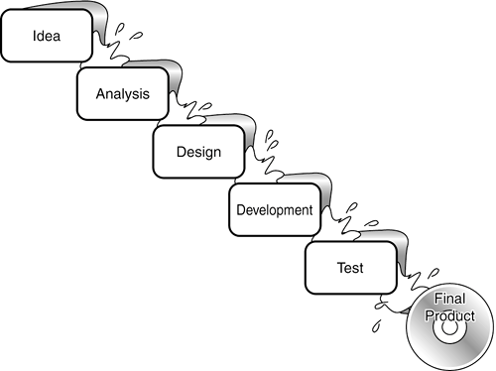
★
回顾：waterfall model 瀑布模型
优势：定义了软件开发基本流程
创意阶段：描述问题，市场，关键技术等
分析阶段：调查问题与需求
。。。
劣势：
1. 人力资源问题：
-- 知识技能需求不同
-- 人员数量要求不同
2. 容错能力问题：
-- 在后期发现需求问题，工作量难接受
3. 前后依赖问题：
-- 前面需求模糊，后面工作无法开展
现象：延期，项目不可控
Notes:
－－软件开发活动基本模型叫“瀑布模型”。它把软件生产活动划分为几个典型的阶段，并定义了每个阶段的目标、任务、输入/输出的制品。
例如，analysis阶段，输入是用户需求，输出是软件产品需求规格说明书。
－－从“瀑布模型”的角度，我们非常明确我们的学习内容。为什么要研究迭代、进化、敏捷的开发过程？
问题：

Slide 7


课程必读
彼得·德鲁克（Peter F．Drucker)
  基本管理问题（知识型团队）
    重视目标与成果
    知识的权威（知识工作者即为管理者）
    时间的管理
    团队的组织与协作（技能互补团队）
  组织的目的是使平凡的人做出不平凡的事
布鲁克斯(FrederickP.Brooks.Jr.)
  复杂软件的问题
    管理问题
    产品定义问题
    设计问题
  前人的经历是后人的财富
Notes:
德鲁克最早发现，在21世纪，知识工作者即为管理者。“大神”的专业知识是很难撼动的，真理在他手上。软件开发者，如同医生、教授，在专业上管理者是没有发言权的，如何管理？
“人月神话”讲述了复杂软件开发中存在的各种问题，问题是财富。我们的教材虽然告诉你该怎么做，但没有充分告诉你为什么。自己阅读
我希望每个团队组织阅读这两本经典读物。如果你能将德鲁克方法在项目中应用的故事，以后面试时战无不胜；如果你没读过“人月神话”，别说你上过这门课。学好教材，你只是有知识，不一定有文化，这两本书是有点文化的。第一本书，学不学软件都能一辈子有用，第二本书学IT一定有用，教材你下学期可借给师弟师妹。

Slide 8
Chap 2
Iterative, Evolutionary, and Agile
Notes:
本课程话题：
2）为什么需要迭代、敏捷的开发过程；
3）统一过程的基本概念

Slide 9
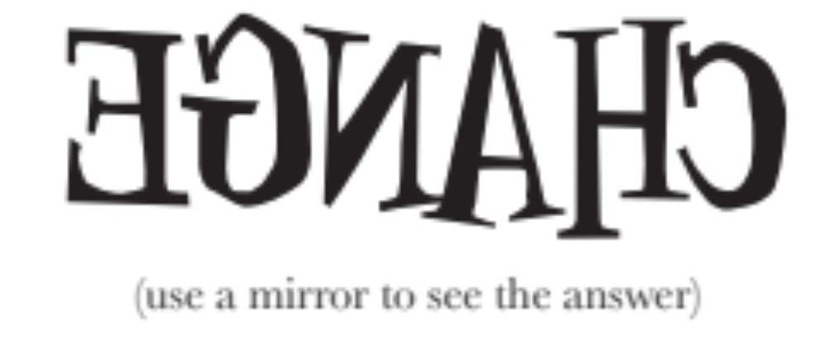
迭代、敏捷地开发
为什么迭代、敏捷开发是OOAD的关键“最佳实践”
Notes:
－－这牵涉软件开发最本质的问题：“change”，为什么？
1）策划项目与“给女朋友选礼物”难度是类似的，属于“猜”的技术。比如，“神庙逃亡”，“flappy bird”是无法预知这个游戏为什么会这么火。游戏设计“猜”中奖概率太低了。
2）软件没有最好，只有更好！所以，我们最希望的开发模式是，选择一些重要、有价值的特性，以最快的速度交给用户评价，然后再修正需求。软件必须升级！
3）利益冲突。
4）设计、编码中存在错误，需要修订。
－－显然，瀑布模型不能很好应对变化。你不能说，“这不关我的事，是你变了”，所以，我们需要这样的过程适应变化。

Slide 10
★
Unified Process
The Unified Process (UP) represents a mainstream approach for software development across the spectrum of project scales.
The process is scalable: you need not use the entire framework of the process for every project, only those that are effective.
The process is effective: it has been successfully employed on a large population of projects.
Improves productivity through use of practical methods that you’ve probably used already (but didn’t know it).
Iterative and incremental approach allows start of work with incomplete, imperfect knowledge.
Notes:
书P8（p2.1）,为什么叫 Unified Process？(大招)
这是一种主流的开发方式，适用与不同大小的项目（很想老军医的曾诺“包治百病”^O^）。它有这样一些特点：
1、可裁剪的： （对学生的问题是，如何识别有效的部分，只能凭经验啊）
2、有效的：被实践证明的
3、能提高生产效率： （可能你潜意识的已经使用了）
总之：迭代的方式能让项目建立在不完全、不完美知识上。（不完全，就是你只能收集部分信息；不完美，你收集的信息可能是错的）
绝大多数项目都是建立在解决问题基础上的；能给出大量功能列表，通常都是克隆别人的软件（no creative）。
关键的问题是：
1）UP 的 framework 是什么？
2）不完全和完美的知识如何进化，并使对软件的修改控制在开发者愿意接受的范围。

Slide 11
★ ★
Unified Process Workflows
Workflows define a set of activities that are performed
Workflows cut across the phases, but with different levels of emphasis in each phase
The core workflows
  Business Modeling
  Requirements analysis
  Design
  Implementation
  Test and Integration
Notes:
工作流：定义了一组UP过程软件生产活动。
这些生产活动贯穿了项目的不同阶段，但在不同阶段生产活动的重点是不一样的。显然，早期的重点是业务建模，逐步转变为设计到测试。
UP的第一要点：框架包含五类活动。（注意与瀑布模型的定义的区别）
如果将这些活动线性排列，就是典型的瀑布模型。（所以，小项目也可以使用UP）；如果活动across了，就不一样了。

Slide 12
The Core Workflows 1
Business Modeling
  Develop and refine the problem definition
  Identify stakeholder needs
  Define system features to be considered
  Define the system scope
  Build the use-case model
Requirements Analysis
  Refine use-case model
  Define the domain model
  Define a candidate architecture (transitions to design)
  Refine the architecture (transitions to design)
Notes:
业务建模：用一个小系统，如friencher的目标、问题等等讲讲这个工作的重要
1）识别与求精问题
2）识别利益相关人的需求。（利益相关人？）
3）系统将呈现的业务或技术或客户关注的软件特性
4）系统包括的范围（定义做什么，不做什么）
5）用户使用系统做什么事情
需求分析
都做过了。游戏故事，领域建模，其他问题分析模型，要求大家研究cocos2d技术架构了，当然，技术选择是多样的。

Slide 13
The Core Workflows 2
Design
  Design the physical realizations of the use cases
  Develop the design model
  Develop the deployment model
Implementation
  Plan subsystem implementation
  Implement components: classes, objects, etc.
  Perform unit-level testing
  Perform component and system integration
Test and Integration
  Build the test model: test cases and expected results
  Plan, design, implement, execute, and evaluate tests

Slide 14
★ ★
Use Case Driven
Use case
  A prose representation of a sequence of actions
  Actions are performed by one or more actors (human or non-human) and the system itself
  These actions lead to valuable results for one or more of the actors—helping the actors to achieve their goals
Use cases are expressed from the perspective of the users, in natural language, and should be understandable by all stakeholders
Use-case-driven means the development team employs the use cases from requirements gathering through code and test
Notes:
UP的第二个要点：从用户的视角去描述系统。（不是功能列表），方法是使用Use Case。
--Use Case 的三个要点：（Prose 单调、乏味的）动作序列； 人（外部实体）机交互；能产生价值（完成目标）。达成目的是最重要的。
以前面游戏为例，上船、移动都不是用户的目的，目的是用这些人机交互动作，完成任务。
--Use Case的表达要求：用户观点、自然语言、（利益相关人）可理解。
游戏的描述：GamePlay，基本结构是完成任务的故事；业务系统：普通用例
--用例驱动：开发者使用用例获取需求（即目标为驱动）、分析、设计、代码到测试。
所以：从用户利益最大化角度出发，有最大可能做出客户需要的东西（满足好软件第一条）

Slide 15
★ ★
Architecture Centric
Software architecture captures decisions about:
  The overall structure of the software system
  The structural elements of the system and their interfaces
  The collaborations among these structural elements and their expected behavior
Architecture-centric: software architecture provides the central point around which all other development evolves
  Provides a ‘big picture’ of the system
  Provides an organizational framework for development, evolving the system by attending to modifiability qualities of the system
  Facilitates reuse
Notes:
2）架构为中心。
软件结构，说明软件系统的组成，元素的接口，它们之间的协作行为。（例如 cocos2d 的基本元素，元素之间关系，职责）
架构为中心：1）给出软件总体结构；2）给出组织方法； 3）方便重用
（满足好软件的第二条）

Slide 16
★ ★
Iterative and Evolutionary 1
An iterative and evolutionary approach allows start of development with incomplete, imperfect knowledge
Iterative and evolutionary the following advantages:
  Logical progress toward a robust architecture（逐步趋向稳定）
  Effective management of changing requirements（有效管理需求变化）
  Continuous integration（持续集成）
  Early understanding of the system (‘Hello world!’ effect)（尽早接触整个系统）
  Ongoing risk assessment（在线风险评估）
Notes:
3）迭代与进化（如果难以得到客户的需求，我们的方法）
迭代的优势。
如何获得这样的优势

Slide 17
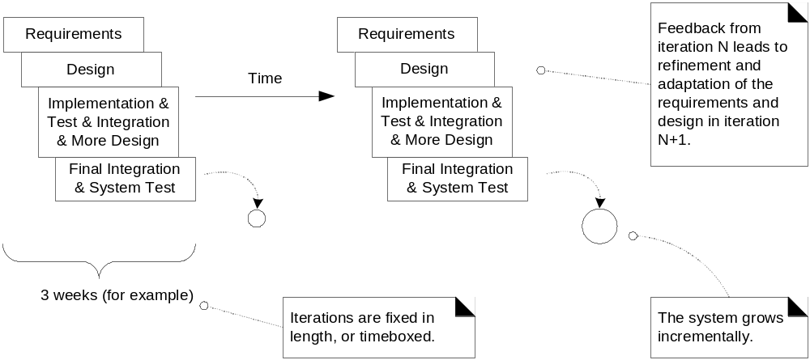
Iterative and Evolutionary 2
Notes:
每次迭代使用固定周期的开发（XP－2周；Scrum－2－6周，本课程3－4周）。
通过不断向客户提交系统，获得反馈。1）让客户了解进度；2）让客户与项目组共同面对问题。
难点：如何确定每个开发周期的成果。

Slide 18
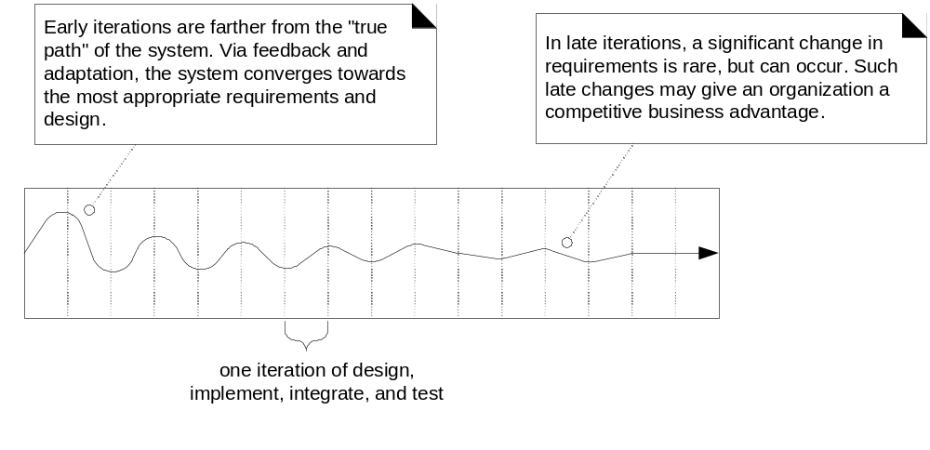
Iterative and Evolutionary 3
Notes:
变化数量在开发过程中的典型曲线。或者说，项目失败风险将在早期出现。
确定早期成果有一些主要准则：1）揭示风险（特别是技术）；2）客户关注的核心问题。
一般来说：核心问题需求在项目中比例很小（20%工作量以下），辅助性需求工作量很大（弹性也大）

Slide 19
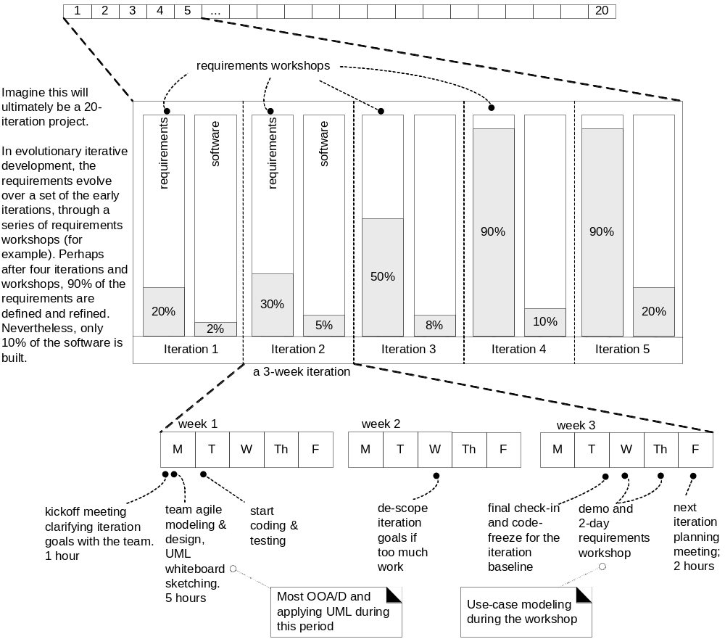
★
Iterative and Evolutionary 4
Notes:
每个迭代活动的组织（第28页图，p2.4文字）。读懂这个图很重要……
1）不同周期工作安排的区别；
2）每个周期，具体工作任务安排。
例如：第一天，开Kickoff meeting，用1小时说明任务目标。具体如何开会，见怎么做sprint计划
通过用户、开发者的会议，制定不同需求的优先级别，细化需求或开展设计。

Slide 20
迭代UP vs. Scrum术语
Agile Iterative UP | Scrum
Iteration（迭代周期） | Sprint（冲刺）
Use cases（用例）或 Story（故事） | Backlog（产品条目，特征）
Kickoff meeting（启动会议） | Sprint plan meeting
Workshop（工作会议） | Daily meeting（每日例会）
Demo（演示） | Sprint demo
Review & next Plan（回顾与下个迭代计划） | Sprint review（冲刺回顾）
Coffee Time（私下交流时间）
Phase（阶段）
Disciplines（科目）
Mile stone（里程碑）
Notes:
介绍scrum小册子，重点介绍每日例会。（管理的目的，人尽其才，物尽其用）无论你在那个单位，出现领导小姨子、小舅子在你的团队都是很正常的，不让他干活是最愚蠢的，哪怕这个活是泡咖啡。

Slide 21
Agile Methods and Attitudes
Agile Methods:
  However, short timeboxed iterations with evolutionary refinement of plans, requirements, and design
  Other:simplicity, lightness, communication, self-organizing teams, etc.
  Scrum, XP……
The Agile Manifesto
  Individuals and interactions over processes and tools
  Working software over comprehensive documentation
  Customer collaboration over contract negotiation
  Responding to change over following a plan
★
Notes:
在UP中常使用的敏捷方法与实践。
例如，教材29页提及一些最佳实践，结队编程；TDD（实现测试用例开发与编码同时进行）
敏捷宣言：

Slide 22
★
Agile Methods and Attitudes
The Agile Principles
  Our highest priority is to satisfy the customer through early and continuous delivery of valuable software.
  Welcome changing requirements, even late in development.
  Deliver working software frequently.
  Business people and developers must work together daily throughout the project.
  Build projects around motivated individuals.
  Face-to-face conversation.
  Working software is the primary measure of progress.
  Agile processes promote sustainable development.
  The sponsors, developers, and users should be able to maintain a constant pace indefinitely.
  Continuous attention to technical excellence and good design enhances agility.
  Simplicity-the art of maximizing the amount of work not doneis essential.
  The best architectures, requirements, and designs emerge from self-organizing teams.
  At regular intervals, the team reflects on how to become more effective, then tunes and adjusts its behavior accordingly.

Slide 23
★
Agile Modeling
Adopting an agile method does not mean avoiding any modeling
The purpose of modeling and models is primarily to support understanding and communication, not documentation.
Don't model or apply the UML to all or most of the software design.
Use the simplest tool possible.
Don't model alone, model in pairs (or triads) at the whiteboard.
Create models in parallel.
Use "good enough" simple notation while sketching with a pen on whiteboards.
Know that all models will be inaccurate, and the final code or design different sometimes dramatically different than the model.
Developers themselves should do the OO design modeling, for themselves.
Notes:
敏捷建模的一些最佳实践。常用于考试的是1，2，3，8，9条。
1）建模重要性
2）建模的目的
3）不能滥用模型（包括案例都是滥用的）
4，7）简洁性；5-6）模型的多样性，对问题理解不同，模型表达一定不同，给出你的理由胜于结果的对错。
8）（忽略了细节的）模型一定是不完备的，差异是正常的。
9) 硅谷吃“狗粮”文化。自己的设计自己实现。

Slide 24
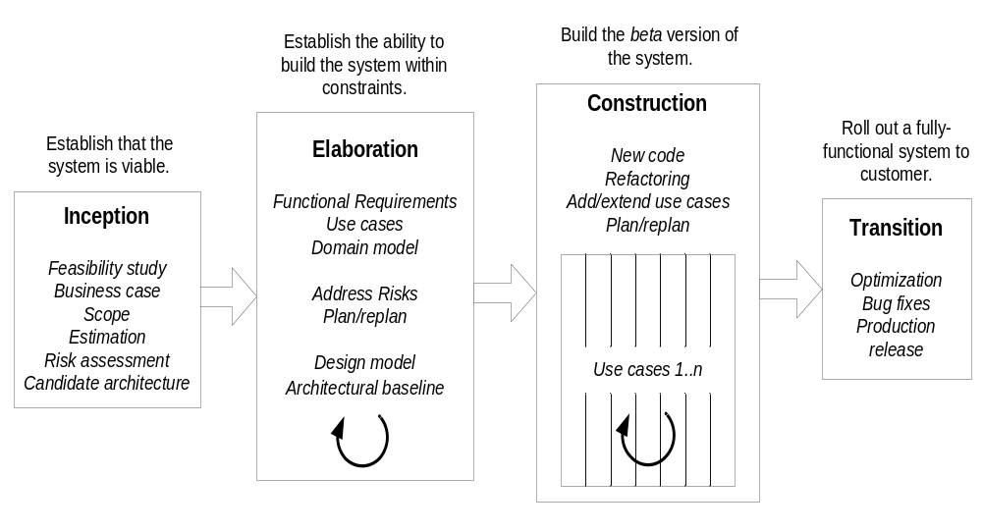
★
Unified Process Phases 1
Notes:
（2014年，讲到这里时间就用完了）
总结前面内容，为了应对变化，统一过程定义了工作流（包含5个核心活动）,提出了以用户为中心描述系统行为的方法（Use Case）,要重视软件的架构，用迭代的方法解决需求不明确问题。项目过程中，还有一些敏捷的原则与实践。只有背书啊。
-- 统一过程一般不是按顺序组织活动的。通常把项目划分为四个阶段，每个阶段定义不同迭代。
1）通过阶段划分，突出当前重点工作，定义项目里程碑。
2）把每个阶段，划分若干迭代，有助于团队定期评估项目进展与风险，有利于工作的组织，并适应变化。
（实践表明，对于项目经理，项目计划、周计划容易编写。2-3周的计划几乎是最难的，对任务估算经验要求太高）

Slide 25
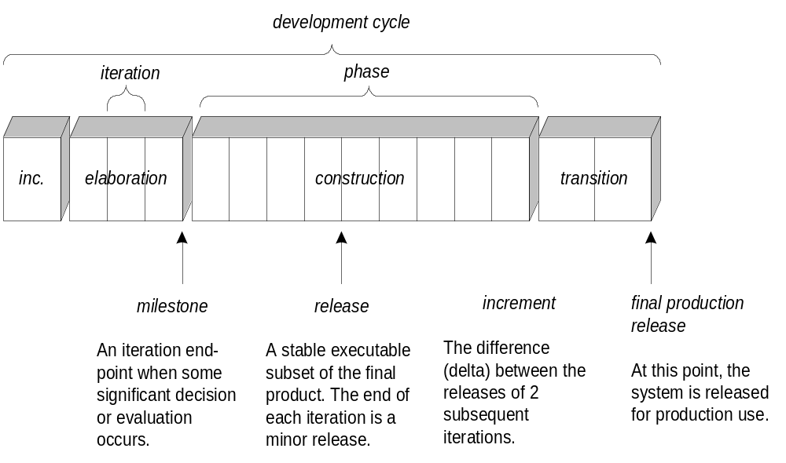
Unified Process Phases 2
Notes:
开发周期，阶段（任务与里程碑），迭代，工作流之间的关系。
对于瀑布模型，一般项目管理工具的甘特图，是比较容易画的。
对于UP，项目总的甘特图，大致就是为了定义阶段目标，里程碑，每个阶段的迭代数量。

Slide 26
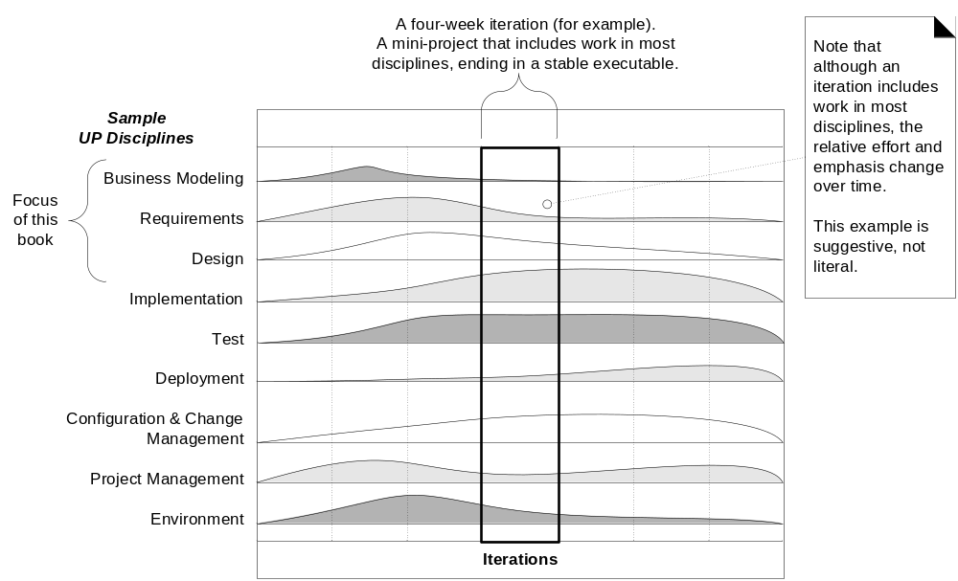
Core Workflows and Phases 1
Notes:
不同软件开发活动工作量在各个迭代的大致分布。选1－2行说明。
工作流是所有活动的结合。每个活动在统一过程中专业术语是Disciplines(科目)

Slide 27
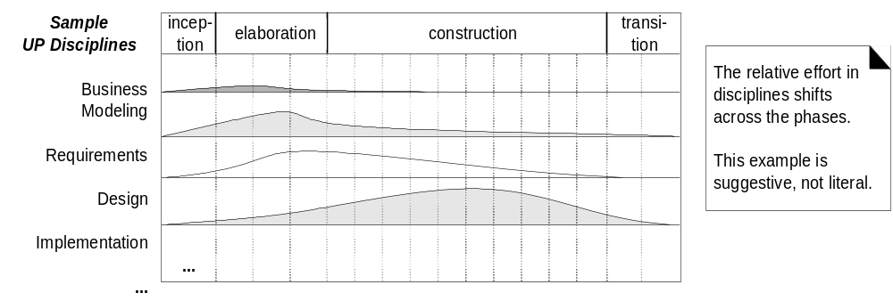
Core Workflows and Phases 2

Slide 28
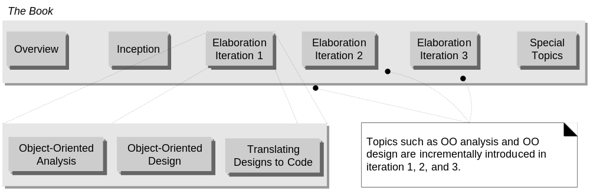
Core Workflows and Phases 3
Notes:
教材的组织

Slide 29
★
Artifacts, Workers, and Activities 1
An artifact is a piece of information that is used as input to, changed by, or output from a process
Examples include:
  Models — use-case, domain, and design
  Model elements—use case, domain class, design class
  Diagrams and documents
  Source code
  Executable elements
Notes:
UP中的三个概念：制品、角色与活动。

Slide 30
Artifacts, Workers, and Activities 2
Workers define the behavior and responsibilities of an individual or a team
  Examples: Architect, use-case engineer, component engineer, system integrator
Some important distinctions:
  Workers participate in the development of the system
  Actors are outside the system and have usage relationships with the system
  Stakeholders encompass both actors and workers, as well as others involved with the project
★

Slide 31
Artifacts, Workers, and Activities 3
Activities are the tasks performed within a workflow
Activities can describe a wide range of abstraction levels, from high-level (‘construct domain model’) to low-level (‘implement class’)
  Examples include:
  Plan iteration
  Find use cases and actors
  Execute integration test
  Review test results

Slide 32
The Agile Unified Process
The Unified Process has been designed from the outset as:
  Lightweight: ‘Pay as you go.’ Use only the parts that are essential and effective for your project. When in doubt, leave it out.
  Non-predictive: Requirements and design build gradually as development proceeds rather than being completed before any work can begin.
  Adaptable: Planning and risk analysis/assessment are on-going and process can be adapted accordingly.
Notes:
敏捷的统一过程设计目标：
1）轻量：做你必须做的，如果有怀疑或不确定是否必须做，就放下
2）非预测：需求和设计是逐步完善的，不是一次完成的。对于需求，这有“是这样”，“不是这样”，“不确定”三个答案，不存在“可能是这样吧”
3）不断适应
请将书翻到38页，p2.13测试一下你的学习效果。

Slide 33
★
Sample Development Case
Discipline
Practice
Artifact
Incep.
Elab.
Const.
Trans.
Iteration
I1
E1..En
C1..Cn
T1..T2
Business Modeling
agile modeling req. workshop
Domain Model
s
Requirements
req. workshop vision box exercise dot voting
Use-Case Model
s
r
Vision
s
r
Supplementary Specification
s
r
Glossary
s
r
Design
agile modeling test-driven dev.
Design Model
s
r
SW Architecture Document
s
Data Model
s
r
Implementation
test-driven dev. pair programming continuous integration coding standards
…
Project Management
agile PM daily Scrum meeting
…
…
Notes:
科目（就是工作流的元素）
实践（敏捷开发的优秀经验）
制品（可评估的产品）
该表，表示了UP项目组织的过程，和每个阶段的目标，例如：第一阶段就要出四个初步成果（愿景、。。。）
大家可能都听晕了，也记不住。其实这一切不神秘，做个小项目就明白了，很直观的。

